Slide 1
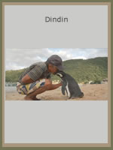

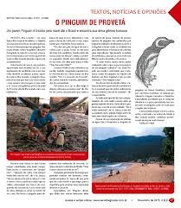
Atualidades

Slide 2
Vou contar uma história linda de amizade entre um pinguim e um ser humano.

Slide 3
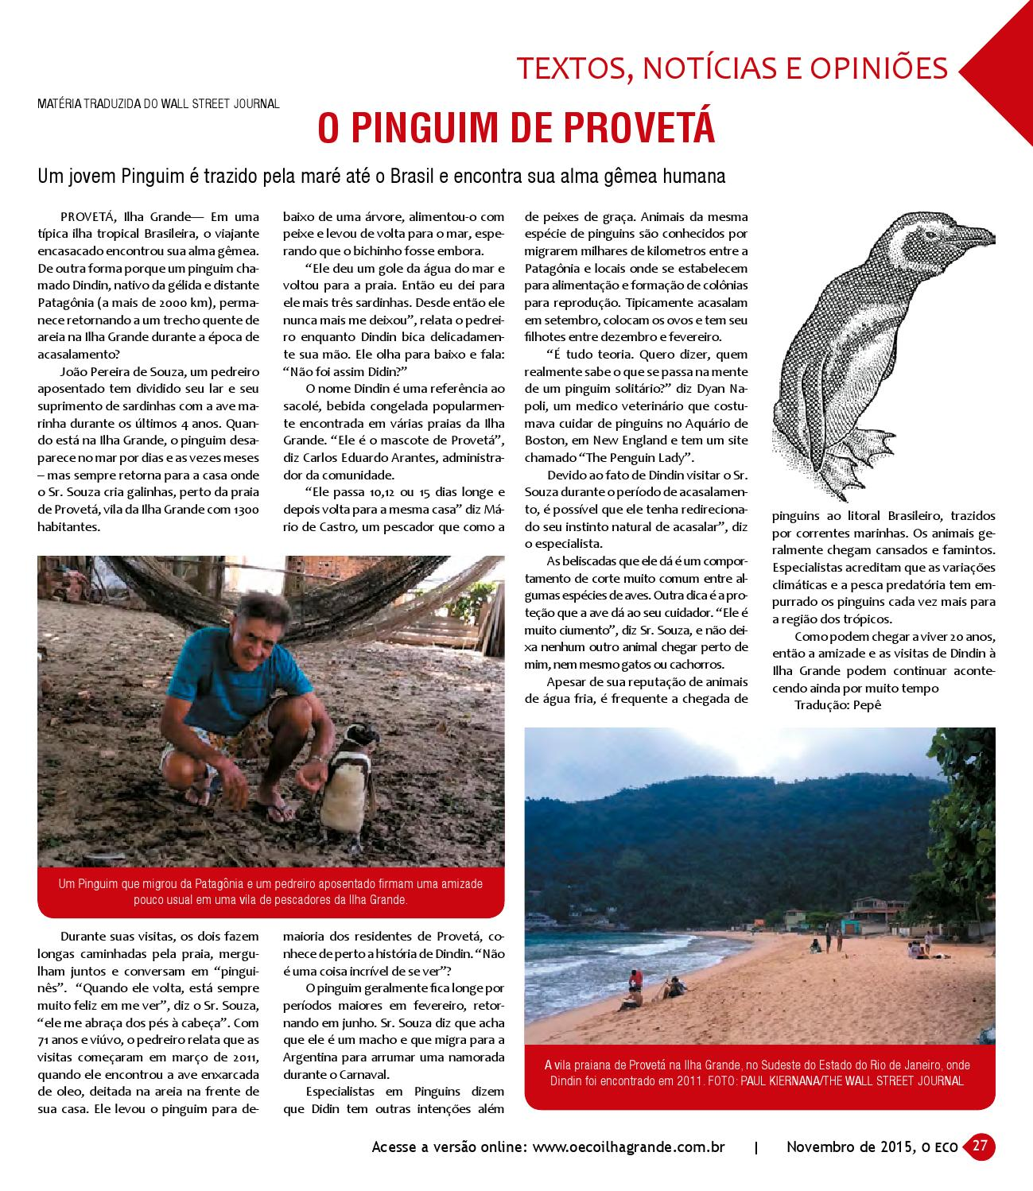

Slide 4


Slide 5
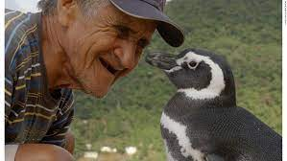
Um pequeno pinguim-de-magalhães nadou todos os anos 8.000 milhas até uma praia brasileira para se reunir com o homem que salvou sua vida. Essa história pode até parecer enredo de uma fábula infantil, mas é verdade! A natureza nunca se cansa de nos surpreender.

Slide 6
Em 2011, João Pereira de Souza, um pescador de 71 anos de idade que trabalhava em Provetá, na Ilha Grande, no Rio de Janeiro, encontrou o animal coberto de óleo na praia, já muito debilitado. O aposentado não pensou duas vezes: resgatou o pinguim e cuidou dele.

Slide 7
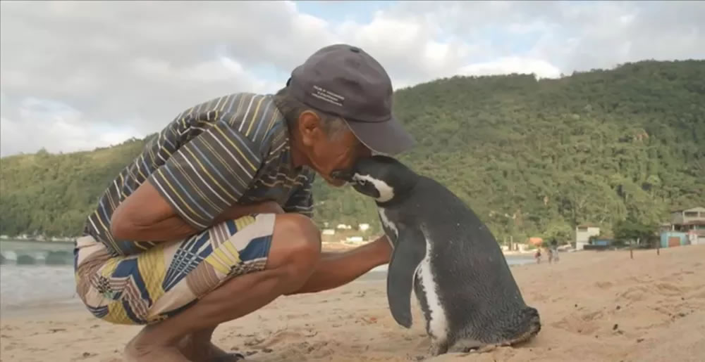

Slide 8
O pinguim estava coberto de petróleo e estava em fim de vida. João então o resgatou, limpou o óleo das suas penas e o alimentou com uma dieta diária de peixe.
Após uma semana de reabilitação, João tentou devolver o pinguim à natureza, mas este já havia criado um vínculo com seu socorrista e não queria ir embora.

Slide 9
Após esse episódio, todos os anos, a ave voltou para visitar João. Nomeado carinhosamente de Dindin pelo pescador, de junho a fevereiro, os dois ficavam juntos.

Slide 10
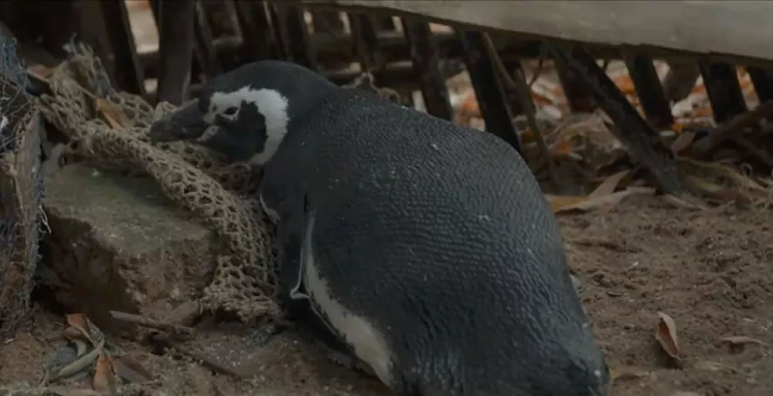

Slide 11
João considerava Dindin como se fosse o seu próprio filho, que nunca teve. A única pessoa por quem Dindin se deixava tocar era João. Talvez Dindin visse João como seu pai ou alguém de sua própria família.

Slide 12
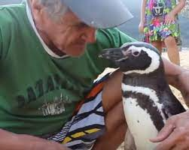
Os pinguins vivem cerca de 25 anos e são conhecidos por sua lealdade a seus companheiros, ficando com o mesmo parceiro até o fim da vida.
São conhecidos por serem os animais mais fiéis de toda a natureza. Esta história é a prova viva disto.

Slide 13
Todos os anos ele passava pelo menos 6 meses ao lado de João. E mesmo que João o colocasse no mar, ele acabava voltando.

Slide 14
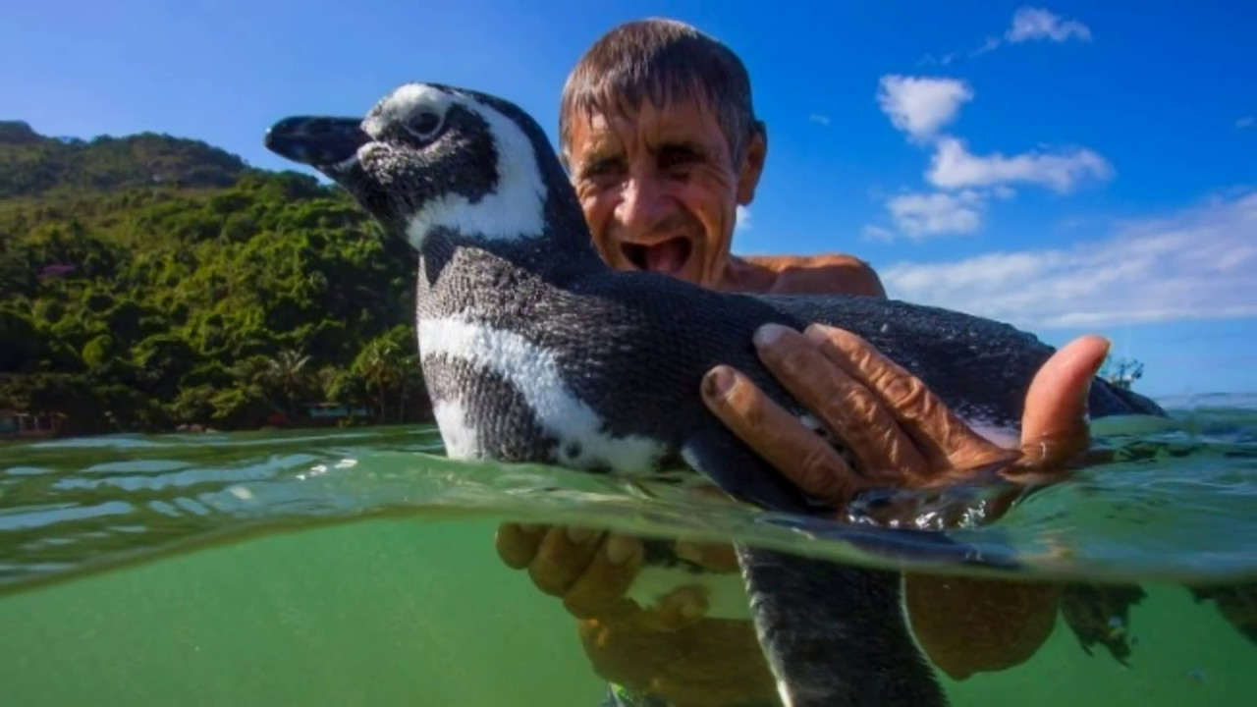

Slide 15
Acredita-se que Dindin passasse o resto do tempo nas costas da Patagônia na Argentina e no Chile.
João, se pudesse, gostaria de visitar o lugar onde vivem os pinguins.
Ele gostaria de chamar Dindin no meio dos outros pinguins e tem certeza de que se ele escutasse a sua voz ele a reconheceria e viria correndo.

Slide 16
“Eu amo o pinguim como se fosse meu próprio filho e acredito que ele também me ame”, disse João à TV Globo. “Ninguém mais tem permissão para tocá-lo. Ele os bica se o fizerem. Ele deita no meu colo, me deixa dar banho, me permite alimentá-lo com sardinha e buscá-lo.”

Slide 17
O professor Krajewski, um biólogo que entrevistou o pescador, disse ao The Independent :
“Eu nunca tinha visto algo assim antes. Acho que o pinguim acredita que João faz parte da família dele e provavelmente também um pinguim. Quando o vê, sacode o rabo como um cachorro faria.”

Slide 18
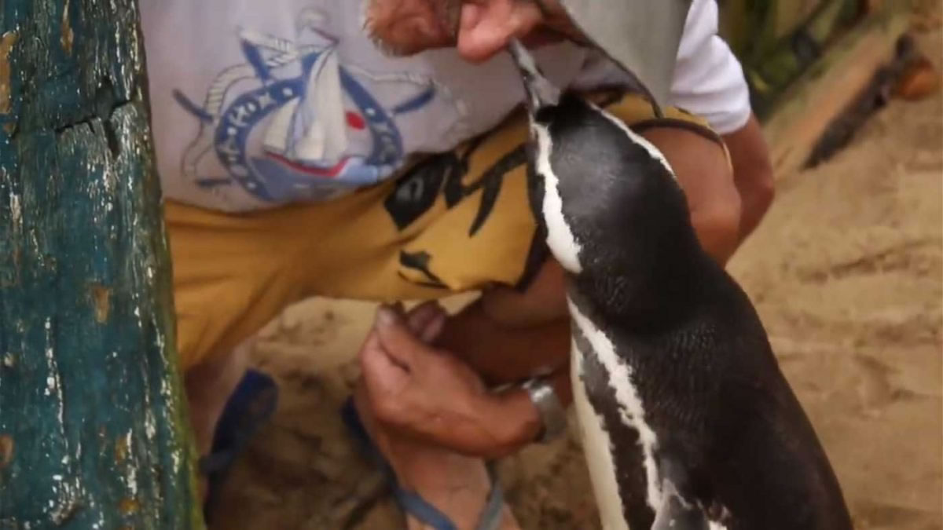

Slide 19
No entanto, ambientalistas alertam que, embora se saiba que centenas de espécies de magalhães migram naturalmente milhares de quilômetros ao norte em busca de comida, houve um aumento preocupante no fenômeno de criaturas oceânicas chegando nas praias do Brasil.

Slide 20
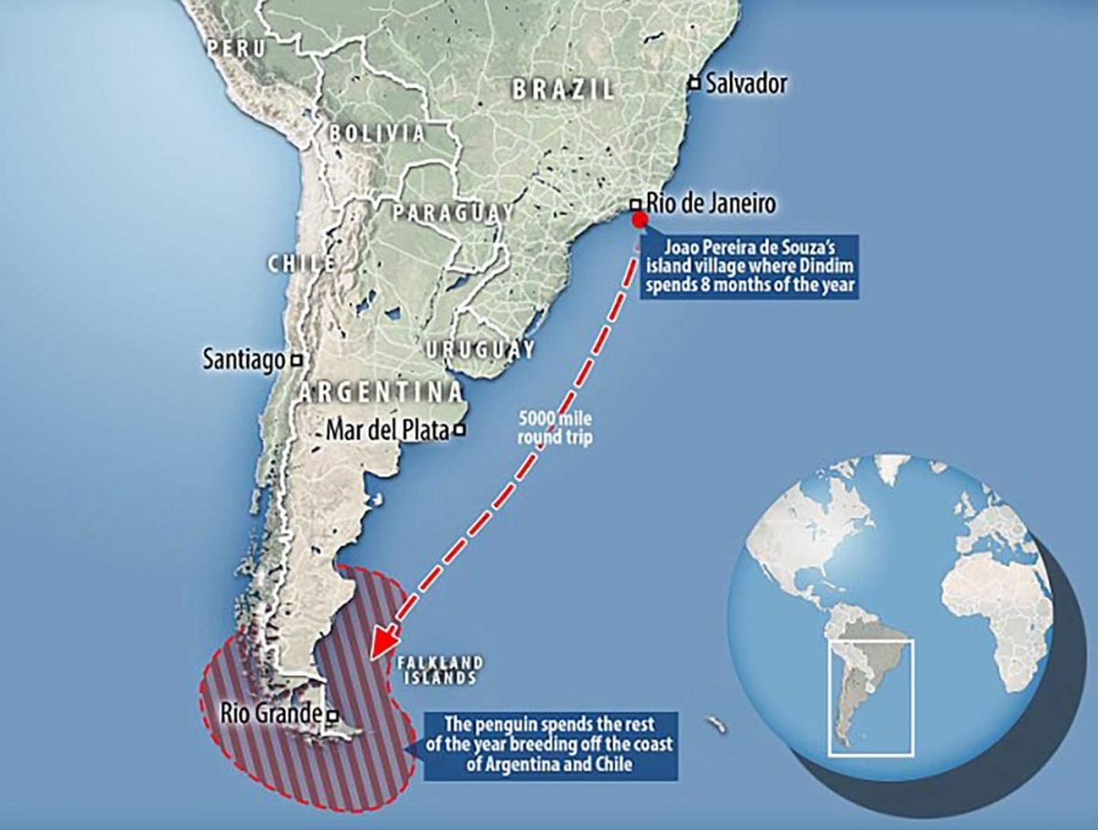
O aumento se deve em parte às mudanças climáticas globais.

Slide 21
Embora seja ilegal no Brasil manter animais selvagens como animais de estimação, o professor Krajewski disse: “Profissionais que trabalham com animais tentam evitar relacionamentos como esse, para que possam reintroduzir o animal na natureza. Mas neste caso isolado, as autoridades deixaram Dindin ficar com João por causa de seu apego ao amigo humano”.

Slide 22
Em fevereiro de 2021, o pinguim que a 10 anos vinha visitar o brasileiro foi para o mar e nunca mais voltou. João ainda vai à praia todos os dias esperar pelo amigo.

Slide 23
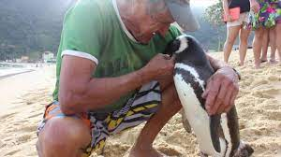
"Nunca vi um bicho criado no mar se apegar com uma pessoa como ele se apegou comigo", disse João.
https://www.youtube.com/watch?v=_OEl7YAUvKI

